Slide 1
Identificação de Necessidades dos Usuários e Requisitos de IHC
Capítulo 5

Slide 2
Aspectos éticos (1/4)
Precisamos cuidar dos aspectos éticos em qualquer pesquisa envolvendo pessoas direta ou indiretamente
Pesquisas científicas envolvendo pessoas devem seguir a Resolução nº 196/96 do Conselho Nacional de Saúde
Pesquisas com objetivos técnicos podem se orientar por essa resolução

Slide 3
Aspectos éticos (2/4)
A Resolução 196/96 recomenda os seguintes princípios:
Princípio da não maleﬁcência, que envolve a garantia de evitar danos previsíveis relacionados à pesquisa, tanto os imediatos quanto os tardios
Princípio da justiça e equidade, relacionado à relevância social da pesquisa, com vantagens signiﬁcativas para os participantes da pesquisa e minimização do ônus para os participantes vulneráveis

Slide 4
Aspectos éticos (3/4)
A Resolução 196/96 recomenda os seguintes princípios:
Princípio da autonomia, que envolve o consentimento livre e esclarecido dos indivíduos e a proteção a grupos vulneráveis e aos legalmente incapazes, tais como: menores de idade, alunos ou subordinados
Princípio da beneﬁcência, que envolve a ponderação entre riscos e benefícios, tanto atuais como potenciais, individuais ou coletivos, comprometendo-se com o máximo de benefícios e o mínimo de danos e riscos

Slide 5
Aspectos éticos (4/4)
Na prática, geralmente:
Explicamos os objetivos aos participantes
Garantimos a confidencialidade e a privacidade dos dados brutos coletados
Garantimos o anonimato nos dados divulgados
Solicitamos permissão para gravar dados dos usuários
Realizamos o estudo apenas com o consentimento livre e esclarecido, geralmente atestado com um termo de consentimento assinado
Asseguramos que os participantes têm o direito e a liberdade de recusar ou desistir de participar da pesquisa a qualquer momento

Slide 6
Que dados coletar? (1/6)
Dados sobre
O próprio usuário,
Sua relação com tecnologia,
Seu conhecimento do domínio do produto,
Seu conhecimento das tarefas que deverá realizar e
Suas motivações e valores

Slide 7
Que dados coletar? (2/6)
Dados sobre o próprio usuário
Dados demográﬁcos: idade, sexo, status socioeconômico;
Educação: grau de instrução, área de formação, cursos realizados, alfabetismo. O quão bem o usuário lê? Ele tem diﬁculdade com informação impressa? Tem experiência com textos complexos? Está disposto a ler texto ao utilizar produtos como o que está sendo projetado? Prefere aprender com outras pessoas? Prefere aprender fazendo?
Idiomas e jargões: Que idiomas o usuário conhece e utiliza ﬂuentemente? Ele possui um jargão proﬁssional particular, um vocabulário próprio da empresa, da sua atividade ou de algum grupo social relevante para o seu projeto?

Slide 8
Que dados coletar? (3/6)
Dados sobre sua relação com tecnologia
Experiência com computadores: alfabetismo computacional, habilidade com computadores, anos de experiência. Que sistemas computacionais o usuário conhece? Quais deles costuma utilizar? Que hardware costuma utilizar?
Experiência com um produto especíﬁco ou ferramentas semelhantes: experiência com produtos concorrentes e outros produtos especíﬁcos do domínio, hábitos de uso, preferências e descontentamentos
Tecnologia disponível: hardware (tamanho e resolução do monitor, velocidade do processamento etc.), software e outras ferramentas aos quais tem acesso

Slide 9
Que dados coletar? (4/6)
Dados sobre seu conhecimento do domínio
Conhecimento do domínio: O que e quanto o usuário conhece sobre o assunto em questão? É especialista? É esperado que se torne um especialista?

Slide 10
Que dados coletar? (5/6)
Dados sobre suas tarefas
Objetivos: Quais são os principais objetivos dos usuário? Como eles são alcançados atualmente?
Tarefas: Quais tarefas do usuário precisam ser apoiadas? Quais dessas são consideradas primárias, e quais são secundárias? Há quanto tempo realiza essas tarefas? São tarefas frequentes ou infrequentes? São tarefas inovadoras? Que experiência ele possui em tarefas semelhantes?
Experiência no cargo que ocupa: cargo atual, experiência nesse cargo, tempo na empresa, responsabilidades, trabalhos e cargos anteriores, plano de carreira;
Gravidade dos erros: em geral, as possíveis consequências dos erros de um usuário;

Slide 11
Que dados coletar? (6/6)
Dados sobre suas motivações e valores
Motivação para o trabalho: O usuário se limita a cumprir a carga horária ou trabalha além do expediente, por prazer? Gosta da interação social no local de trabalho? Tem ambição de ser promovido?
Treinamento: O quanto o usuário valoriza treinamento? Prefere um estilo de aprendizado visual, auditivo ou outro? Pode investir tempo aprendendo a utilizar o produto em questão?
Atitudes e valores: preferências de produto, medo de tecnologia etc. O usuário costuma assumir riscos e explorar novas formas de fazer o mesmo trabalho? Ou evita novas experiências, preferindo caminhos já percorridos e testados? Ou prefere que alguém lhes mostre cada passo de uma nova tarefa sendo aprendida?

Slide 12
De quem coletar dados?
dos usuários finais e de pessoas interessadas no sistema (stakeholders)
é importante investigar:
Quem utilizará o sistema?
Quem será afetado por ele?
Quem é responsável por decidir quais objetivos o sistema deve apoiar e quais funcionalidades ele deve ter?
Quem deﬁniu os processos a serem apoiados pelo sistema?

Slide 13
Técnicas de coleta de dados
Entrevistas
Questionários
Grupos de Foco
Brainstorming de Necessidades e Desejos dos Usuários
Estudos de Campo
Investigação Contextual

Slide 14
Entrevista
permite coletar muitas informações detalhadas e profundas de usuários individuais, mais do que questionários e grupos de foco
entrevistas não estruturadas, semiestruturadas, estruturadas
é necessário treinar os entrevistadores
leva tempo para entrevistar muitos usuários
é uma conversa guiada por um roteiro de perguntas ou tópicos, na qual um entrevistador busca obter informações de um entrevistado

Slide 15
Parte de um Roteiro de Entrevista
Experiência como professor de curso (tempo – área – nível):
Há quantos anos? Que área(s)?
Que nível (graduação/pós-graduação/extensão)?
Função (atividades – frequência – satisfação)
Quais as principais atividades? Quais as mais frequentes? E as menos frequentes?
De quais gosta mais de realizar? E de quais gosta menos? Por quê?
Divisão de responsabilidades (divisão – responsável – satisfação – desejos) 
[professor, coordenação, suporte, universidade]
Quem faz o quê (deﬁnição do programa, critério de avaliação)?
Satisfação com a divisão atual? Delegaria o quê? Centralizaria o quê?
Utilização de tecnologias computacionais para apoiar o seu trabalho 
(tecnologia/atividade – frequência – satisfação – desejos)
Usa?
SIM: Quais? Para quê? Com que frequência? O que mais gosta? O que menos gosta? O que faria diferente?
NÃO: Já usou? Por que não usa (mais)? O que precisaria ter para você usar?
Sistema ideal
Comentários adicionais
Notes:
Roteiro (parcial) de entrevista para um professor universitário.

Slide 16
Perguntas Abertas e Fechadas
perguntas abertas de natureza exploratória sem restringir o tipo ou tamanho das respostas
perguntas fechadas fornecem um conjunto predeﬁnido de respostas dentre as quais o entrevistado deve selecionar
Quais são suas principais atividades?
Você costuma...
( ) lecionar na graduação
( ) lecionar na pós-graduação
( ) orientar alunos de iniciação científica
( ) orientar alunos de mestrado
( ) coordenar o curso de graduação
Notes:
Nas entrevistas, as perguntas abertas são mais comuns.

Slide 17
Perguntas Abertas e Fechadas
O que vocês acham das perguntas:
Você gosta do mecanismo de busca do site CompreMais?
Por que você gosta do mecanismo de busca do site CompreMais?
O que você acha da estrutura dos menus e submenus e da terminologia utilizada, em comparação com outros sites semelhantes?
Notes:
Nas entrevistas, as perguntas abertas são mais comuns.
17

Slide 18
Questionário
permite coletar rapidamente dados de muitos usuários
geralmente é um meio rápido, fácil e barato se obter e analisar dados em maior escala
tende a ser menos detalhado e mais superficial, quando comparado a entrevistas e grupos de foco
quem elaborar o questionário deve ser experiente para evitar perguntas ambíguas ou que induzam certas respostas
é um formulário com perguntas a serem respondidas

Slide 19
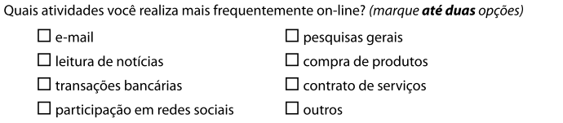
Tipos de Perguntas de Questionário (1/3)
escolha de um ou mais valores
faixa de valores

Slide 20
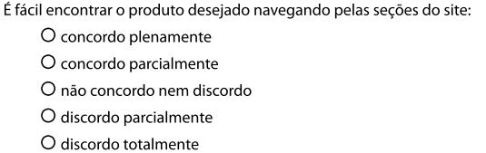
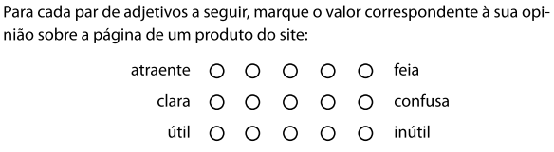
Tipos de Perguntas de Questionário (2/3)
escala de Likert
escala de diferenciais semânticos

Slide 21
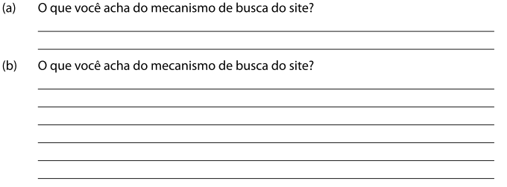
Tipos de Perguntas de Questionário (3/3)
perguntas abertas
Ferramentas para criação de questionário:
LimeSurvey (www.limesurvey.org) e o SurveyMonkey (www.surveymonkey.com)

Slide 22
Grupo de Foco
diversas pessoas (geralmente entre três e dez) são reunidas por uma ou duas horas numa espécie de discussão ou entrevista coletiva, guiada por um moderador experiente
permite obter, em pouco tempo, múltiplos pontos de vista de um grupo de pessoas
o moderador deve assegurar que pessoas mais quietas ou tímidas participem e evitar que as extrovertidas e agressivas dominem a discussão

Slide 23
Questões Típicas de Grupos de Foco
um “dia típico” de um usuário ou o dia de trabalho mais recente
as tarefas que os usuários realizam e como eles as realizam
o domínio em geral (terminologia, procedimentos etc.)
preferências e aversões dos usuários
resultados desejados ou objetivos dos usuários
reações, opiniões ou atitudes dos usuários sobre um determinado produto ou conceito
resultados desejados para novos produtos ou funcionalidades

Slide 24
Questões Típicas de Grupos de Foco
A sugestão é evitar pedir para participantes fazerem previsões sobre algo que eles ainda não experimentaram
Deve-se evitar também endereçar tópicos polêmicos, relacionados, por exemplo, como política e valores morais.

Slide 25
Grupos de Foco
Além de perguntas, é comum fornecer aos participantes materiais concretos e protótipos do produto para que eles tenham um foco bem definido sobre o que falar.
No caso de protótipos, podemos também pedir para eles realizarem algumas tarefas e relatarem suas experiências

Slide 26
Brainstorming de Necessidades e Desejos dos Usuários
pode ser utilizado para aprender sobre as informações, tarefas ou características desejadas num produto
cada sessão geralmente envolve de 8 a 12 usuários orientados por um moderador
os participantes não devem se censurar ou aos outros
o objetivo é explorar necessidades e desejos dos usuários, e não projetar o sistema (não é design participativo)
busca levantar de forma bastante livre um conjunto grande e abrangente de opiniões dos participantes em torno de um tema

Slide 27
Brainstorming de Necessidades e Desejos dos Usuários
Diferentemente de um grupo de foco, que busca endereçar perguntas específicas, uma sessão de brainstorming busca levantar de forma bastante livre um conjunto grande e abrangente de opiniões dos participantes em torno de um tema.
Os resultados dessa atividade podem alimentar diretamente a especificação funcional e documentação de design.
Duração: em média 1 hora com usuários com perfis semelhantes.

Slide 28
Brainstorming de Necessidades e Desejos dos Usuários
Uma sessão eficiente de brainstorming começa com uma pergunta que sumariza o objetivo de entender o que os usuários querem e precisam no produto.
É mais eficiente fazer uma pergunta visando identificar conteúdo, tarefas e características do produto.

Slide 29
Brainstorming de Necessidades e Desejos dos Usuários
Sendo assim, a pergunta inicial pode ser feita de três diferentes formas:
Para identificar as informações que os usuários querem ou precisam que o sistema forneça
Para identificar os tipos de atividades ou ações que os usuários esperam realizar com o sistema
Para identificar características, tais como: confiabilidade, rapidez e segurança

Slide 30
Brainstorming de Necessidades e Desejos dos Usuários
Alguns exemplos de pergunta:
Que informações o sistema ideal deve fornecer?
Que tarefas você precisaria ou gostaria de realizar com o sistema ideal?
Que características o sistema ideal deve apresentar?

Slide 31
Classiﬁcação de Cartões
um conjunto de cartões ou ﬁchas são preparados com amostras ou descrições de conteúdo e fornecidos a um grupo de pessoas que devem organizá-los em grupos, de acordo com a similaridade entre os cartões
permite aprender sobre como as pessoas pensam em categorias e conceitos, como os descrevem e quais informações pertencem a quais categorias
é utilizada principalmente para informar ou guiar o projeto da arquitetura de informação de um produto. Por exemplo:
estrutura de menus e submenus numa aplicação
navegação em um Web site e
navegação em um sistema de ajuda on-line

Slide 32
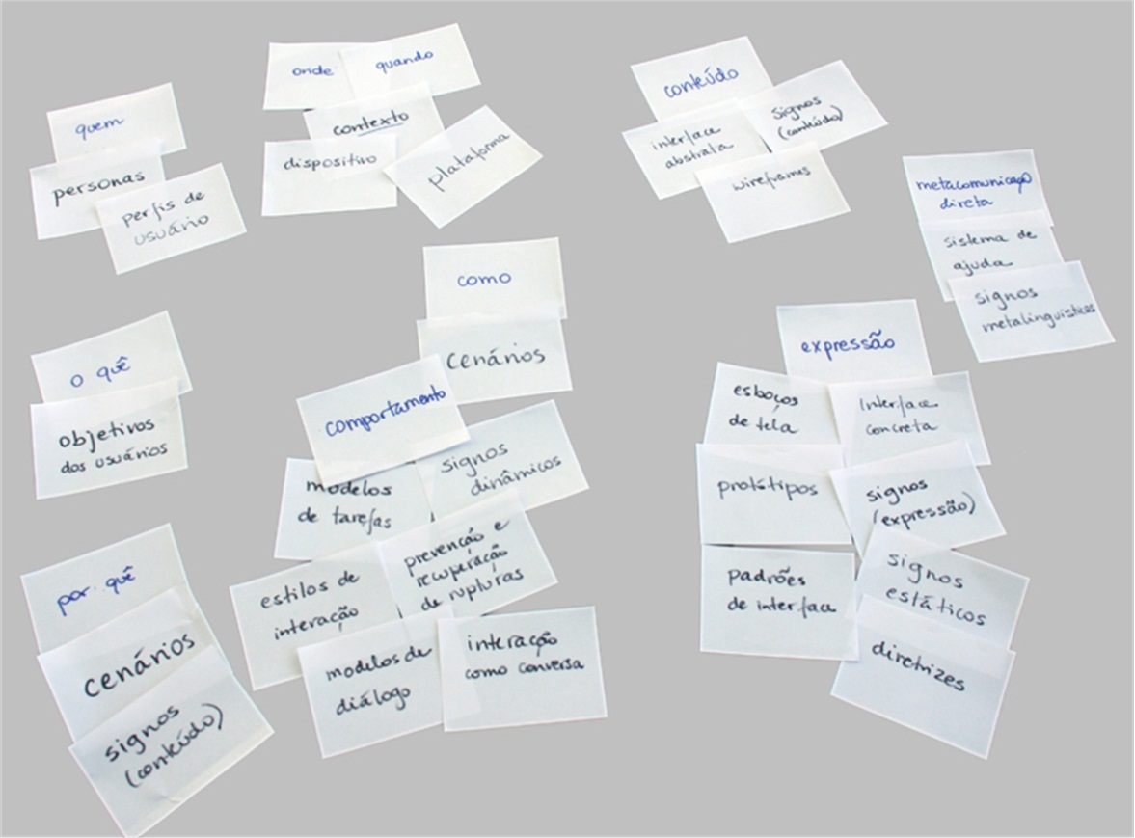
Atividades para Classiﬁcação de Cartões
decidir o que queremos descobrir
selecionar o método (individual ou em grupo; presencial ou remoto; manual ou por software)
selecionar o conteúdo
selecionar e convidar os participantes
conduzir a sessão de classiﬁcação de cartões e registrar os dados
analisar os resultados
utilizar os resultados no seu projeto

Slide 33
Classiﬁcação de Cartões
É um método para identificar a estrutura ou arquitetura de informação de uma lista não ordenada de ideias ou de outros itens. Cada ideia ou item é escrita num pequeno cartão e é pedido a um grupo de usuários para organizar os cartões por grupos.

Slide 34
Classiﬁcação de Cartões
Os cartões devem ser embaralhados de modo a que cada participante não receba a mesma sequência do participante anterior.
Em seguida, cada participante deve organizar os cartões por grupos. Pode ser dada aos participantes uma breve indicação da quantidade de grupos que se deseja no final.

Slide 35
Classiﬁcação de Cartões
Deve-se explicar também que pode existir um grupo de cartões “sem nome”, ou seja, cartões que o participante acredita não pertencer a nenhum grupo em especial, no entanto terão de ser colocados o maior número de cartões possível em grupos e dar um nome a cada um desses grupos.

Slide 36
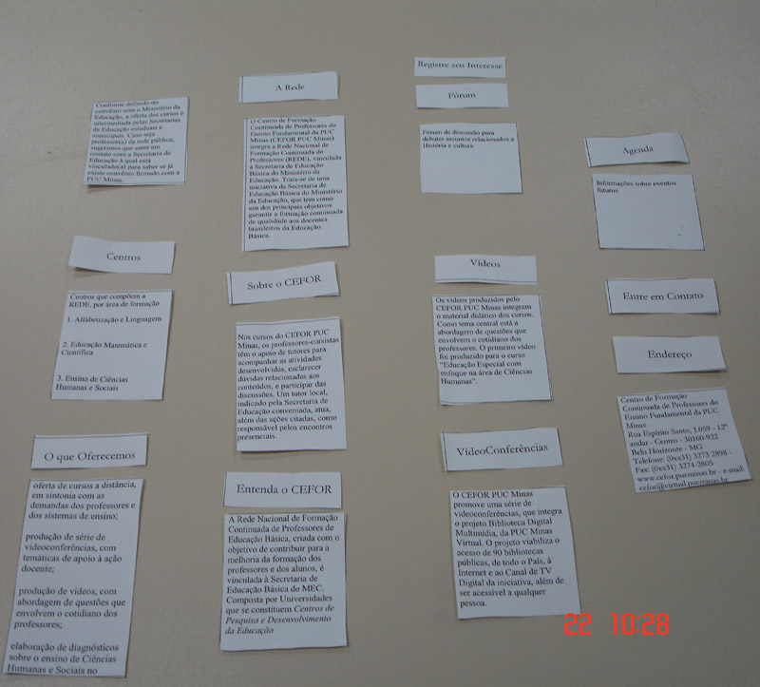
Resultado do teste aplicado através do método classiﬁcação de Cartões

Slide 37
Ferramentas de Card sorting
http://www.usability.gov/how-to-and-tools/methods/card-sorting.html
http://www.stcsig.org/usability/topics/cardsorting.html
http://www.boxesandarrows.com/view/card_sorting_a_definitive_guide
http://webluv.wordpress.com/2008/09/30/card-sorting-online-escolha-a-ferramenta-ideal-para-o-seu-projeto/
http://uxpunk.com/websort/?pg=beta
Quantos usuários são necessários?
http://www.nngroup.com/articles/card-sorting-how-many-users-to-test/

Slide 38
Estudos de Campo
Durante um estudo de campo, um pesquisador visita usuários ﬁnais no seu próprio ambiente (e.g., lar ou local de trabalho) e os observa enquanto desempenham uma atividade
permite entender o comportamento natural do usuário ﬁnal no contexto do seu próprio ambiente de atuação
fornece informações que afetam o uso de um produto — incluindo interrupções, distrações e outras demandas de tarefa — e contexto adicional que não podem ser capturados ou replicados num ambiente de laboratório

Slide 39
Formas de Estudos de Campo
Existem várias formas de estudo de campo. Alguns exemplos são:
observação pura, sem interação do observador com os participantes
observação participante, com interação do observador
entrevistas no ambiente do usuário
diários de atividades
investigação contextual

Slide 40
Investigação Contextual
um estudo de campo com o envolvimento intenso do investigador como um participante aprendiz, incluindo entrevistas e observação
obtém dados sobre a estrutura do trabalho na prática, em vez de uma caracterização de marketing abstrata ou dissociada da prática real
torna explícito o conhecimento tácito e não articulado sobre o trabalho, para que os designers, que não o realizam, possam entendê-lo
permite conhecer os detalhes do trabalho que se tornaram habituais e invisíveis
Conhecimento tácito é aquele que o indivíduo adquiriu ao longo da vida, pela experiência. Geralmente é difícil de ser formalizado ou explicado a outra pessoa, pois é subjetivo e inerente às habilidades de uma pessoa. A palavra "tácito" vem do latim tacitus que significa "que cala, silencioso", aplicando-se a algo que não pode ou não precisa ser falado ou expresso por palavras. É subentendido ou implícito. Não expresso por palavras.

Slide 41
Modelo Mestre-Aprendiz da Investigação Contextual
entrevistador observa o trabalho do usuário, exercendo o papel de aprendiz
o usuário ensina seu trabalho ao entrevistador enquanto o realiza, exercendo o papel de mestre
o conhecimento é compartilhado um modo mais simples e natural
na entrevista contextual, o entrevistador tem a oportunidade de entrevistar o usuário, observá-lo e aprender sobre o trabalho do usuário enquanto ele o realiza

Slide 42
Princípios Básicos da Investigação Contextual
contexto – coletar informações concretas e detalhadas sobre o contexto de trabalho dos usuários
parceria – estabelecer uma parceria com os usuários para obter as informações necessárias, através do modelo mestre-aprendiz
interpretação – construir com o usuário um entendimento compartilhado sobre os aspectos relevantes do trabalho
foco – a investigação deve ser guiada pela necessidade de um entendimento claro do trabalho

Slide 43
Atividades extraclasse
Leitura do Capítulo 5
Realização das atividades do Capítulo 5

